Slide 1
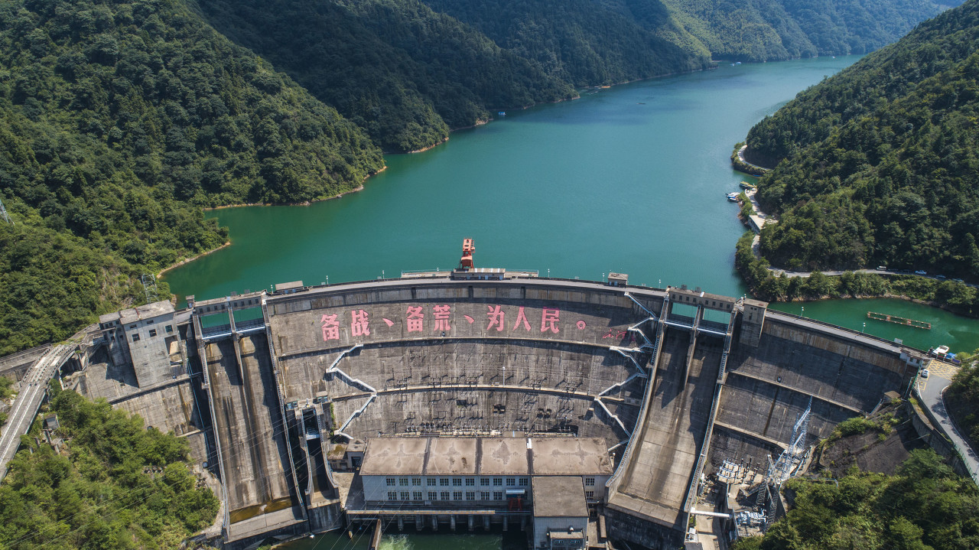
大国工程 · 百年守护
RothsCrete 2000 水性无机无溶剂聚合物涂料
水工建筑物全场景全生命周期防护与靓化
永道特铠（广东）功能材料有限公司 · QSTOL永道油漆
Notes:
尊敬的各位领导、各位同仁，大家好。今天，我们站在国家水网战略全面铺开的时代背景下，共同探讨一个关乎国计民生的重大议题：如何守护我们的百年水利工程。我们带来的，不仅是一款产品，更是一套为大国工程量身打造的“百年铠甲”。

Slide 2

目录CONTENTS
01
行业困境与百年守护需求
乱象丛生，百年工程呼唤真正的守护者
02
RothsCrete2000：定义“百年铠甲”
Protective and Beautifying Armor
03
全场景水工建筑物应用清单
一“铠”通吃，覆盖水工建筑的每一处
04
核心性能：支撑百年铠甲的底气
硬核数据，彰显卓越品质
05
全生命周期防护方案体系
一套体系，解决所有防护问题
06
关键技术突破：解决行业痛点
直击行业痛点，真正解决问题
07
标杆项目实践：大国工程的信赖之选
用实力说话，见证品质力量
08
施工与交付：适配全环境的高效方案
全环境适配，高效交付
09
价值与追求：守护大国水利的尊严
不止防护，更是颜值与尊严
Notes:
本次分享将分为九个部分。从行业困境出发，到产品定义、应用场景、核心性能、技术突破，再到标杆案例和价值总结，我们将全方位展示RothsCrete 2000如何成为守护百年水利工程的“终极铠甲”。

Slide 3
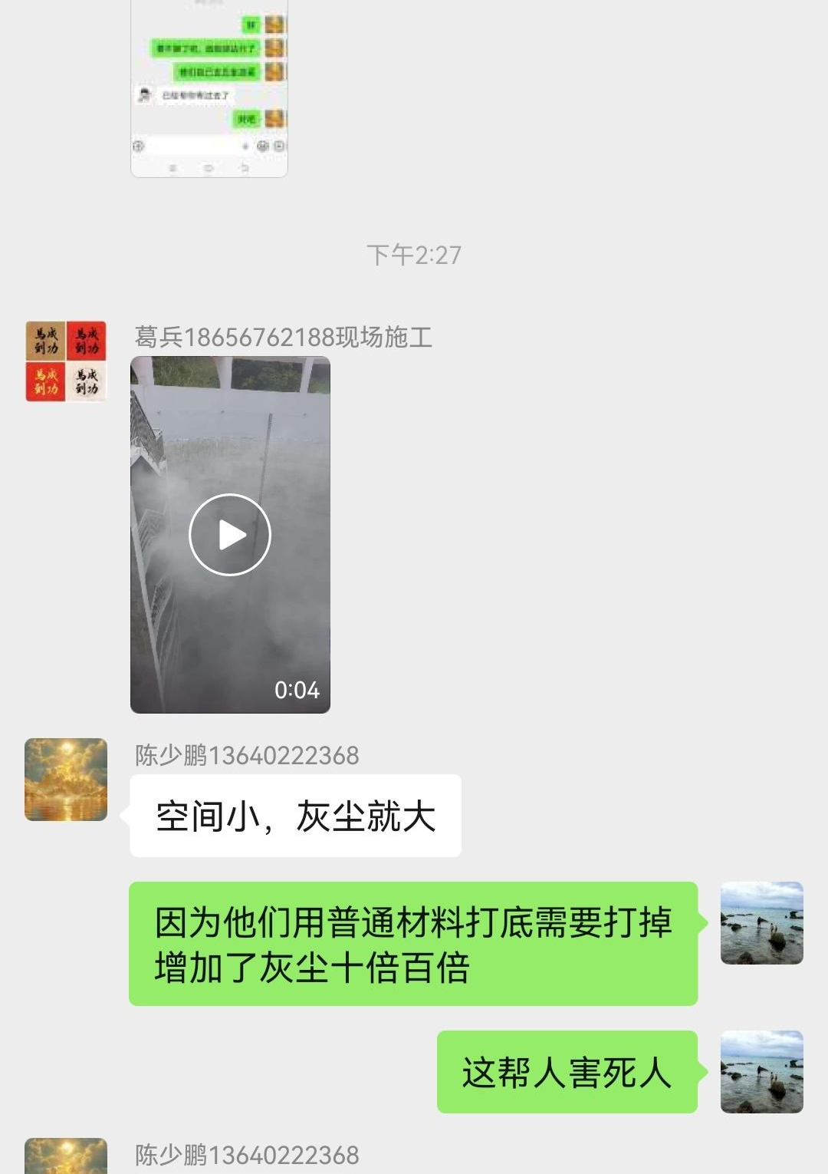



01. 行业困境与百年守护需求
乱象丛生，百年工程呼唤真正的守护者
行业痛点：偷工减料，隐患重重
低价内卷导致材料以次充好，普通内墙腻子被违规冒充水工材料，直接造成涂层脱落、墙体渗水、钢筋腐蚀，给“百年大计”埋下永久性的质量隐患。
核心矛盾：单一材料难以满足复杂需求
传统防护材料性能单一，无法同时兼顾“潮湿基面直接施工”、“氯离子渗透防护”、“抗水流冲蚀磨损”、“长期耐候性”与“工程外观靓化”等多重高标准要求。
守护使命：全周期的系统防护方案
针对水利工程痛点，我们致力于打造一套真正能包打全场景、适配全环境、保障全生命周期的一体化防护体系，为百年水利工程保驾护航。
Notes:
当前水利工程防护领域乱象丛生，低价内卷导致偷工减料，大量不合格材料被用于百年大计的工程中，留下了严重的安全隐患。传统材料性能单一，无法满足复杂工况下的多重需求。这迫切呼唤一款真正能解决问题、守护百年工程的革命性产品。

Slide 4
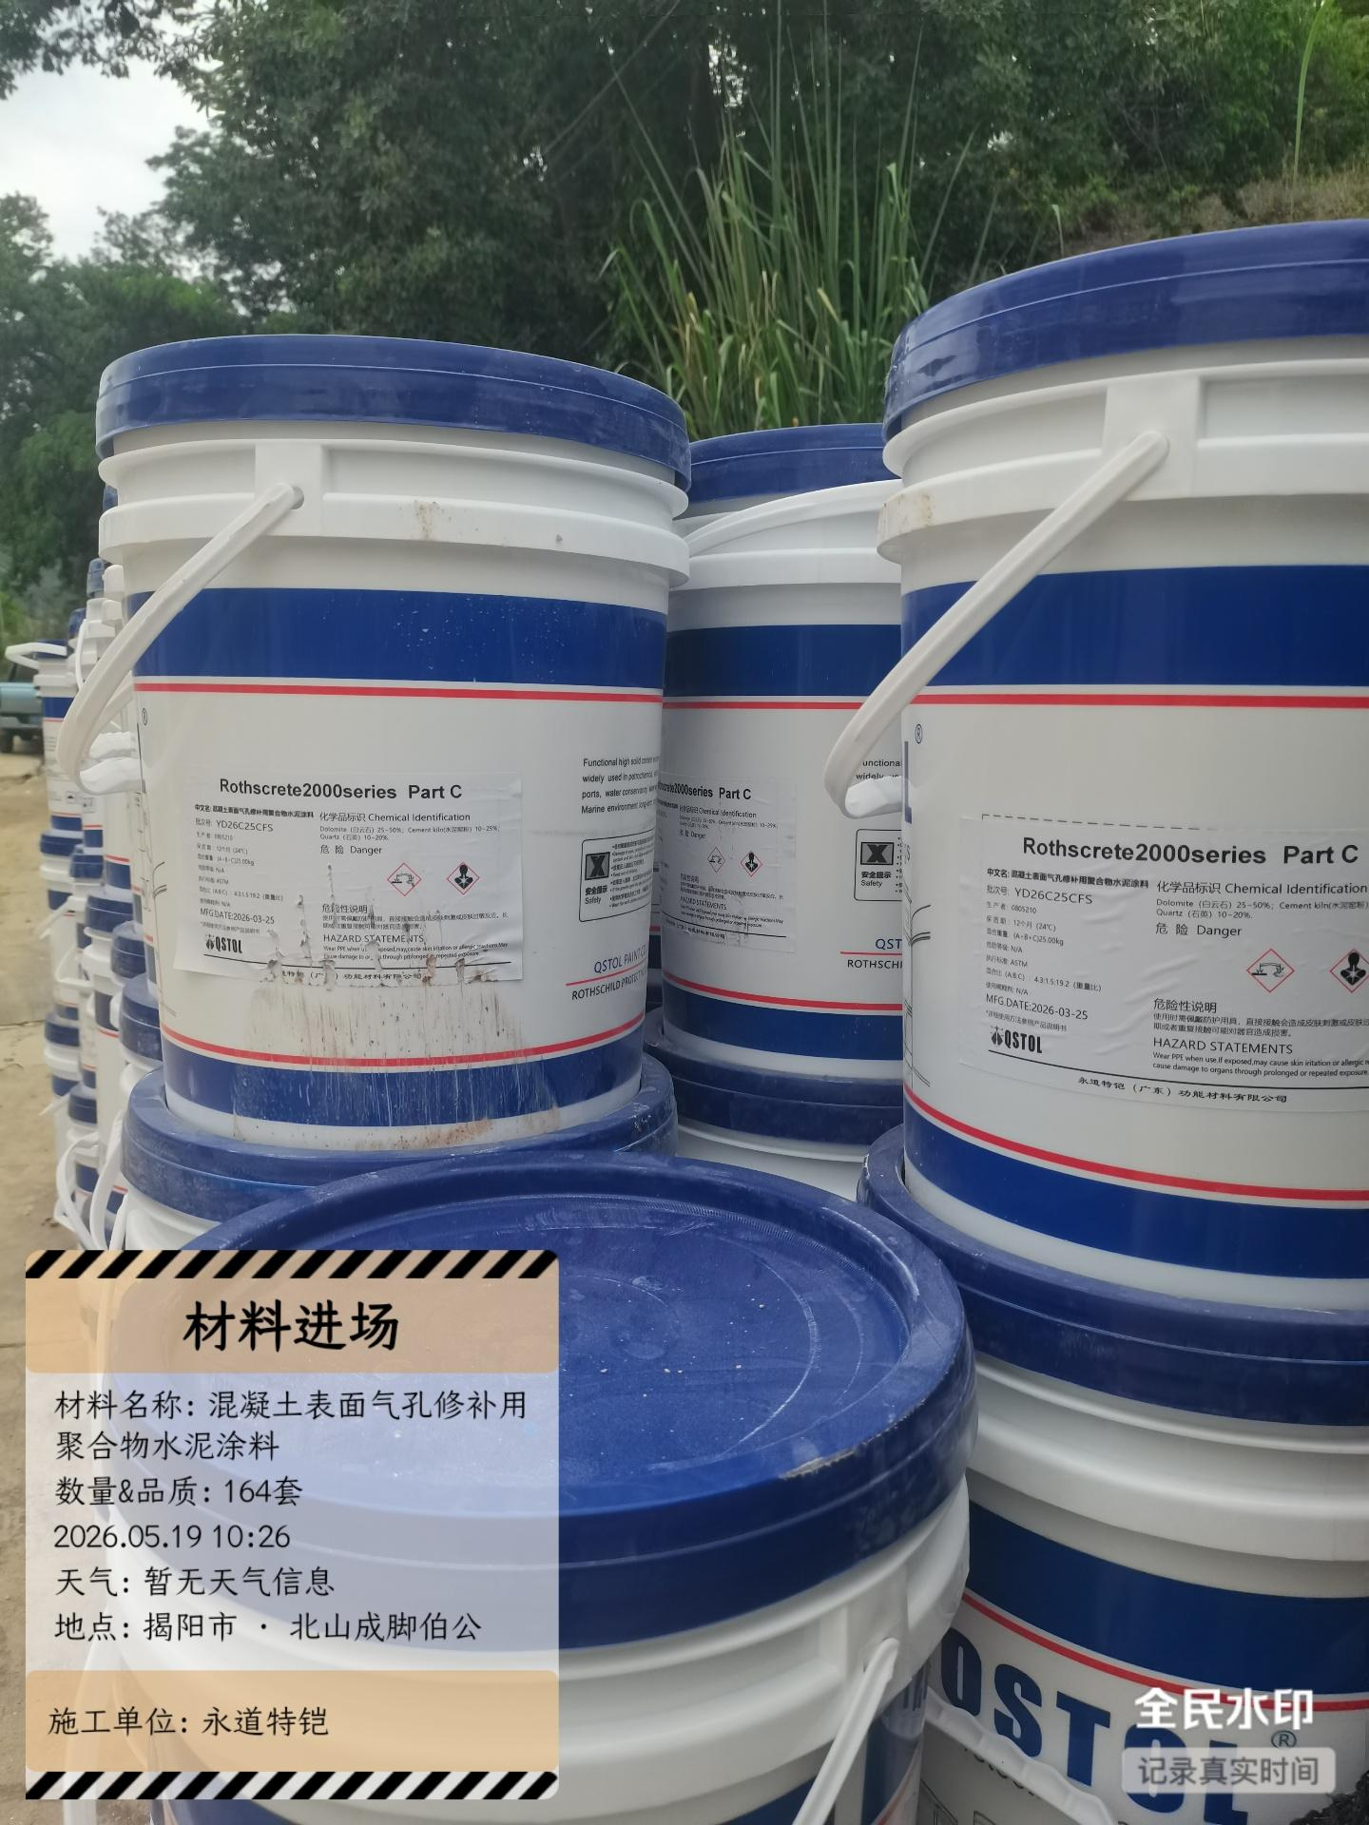




02.RothsCrete2000：定义“防护与靓化的百年铠甲”
Protective and Beautifying Armor
🏛️ 品牌定位
QSTOL永道油漆，为大国工程打造“防护与靓化的百年铠甲”，以科技力量守护基础设施的长久安全。
🛡️ 产品定位
一款全场景通用型水性无机无溶剂聚合物涂料，专为水工建筑而生的“全能守护者”。
全场景覆盖
混凝土、金属结构通用，适配水工建筑所有关键部位。
全环境施工
潮湿基面、水下环境均可直接施工，不受天气限制。
全生命周期防护
提供永久性防护寿命，实现“一次施工，百年无忧”。
全功能集成
集防护、防腐、防渗、耐磨、耐候与外观靓化于一体。
Notes:
应运而生的，就是我们的RothsCrete 2000。它的定位，就是“防护与靓化的百年铠甲”。它是一款全场景通用型产品，能够覆盖所有水工建筑物，适应各种复杂施工环境，提供永久性的全生命周期防护，并集防护与靓化功能于一体，是真正的“全能守护者”。

Slide 5
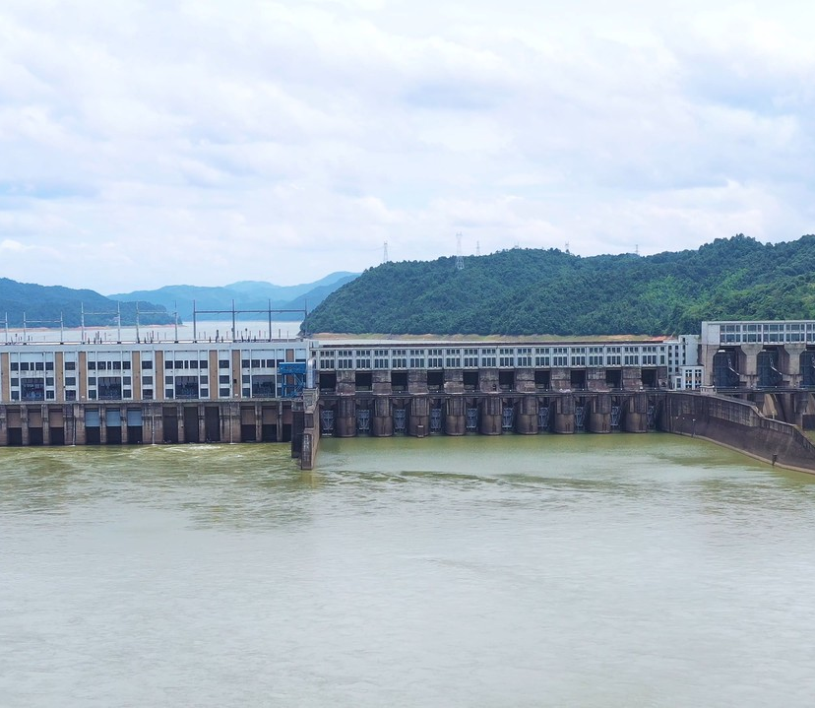



03. 全场景水工建筑物应用清单
一“铠”通吃，覆盖水工建筑的每一处
混凝土建筑物 · 全场景覆盖
大坝坝体 / 溢洪道 / 泄洪洞 / 消力池 / 引水隧洞 / 输水渠道 / 倒虹吸 / 渡槽 / 泵站厂房 / 沉井 / 顶管井等结构，全方位满足各类混凝土建筑的防护需求。
金属结构 · 全方位适配
大口径长距离深埋钢管 / 压力钢管 / 闸门 / 拦污栅 / 钢围堰 / 取水塔 / 钢桁架及各类操作平台、爬梯护栏等金属构件，提供长效防腐与加固。
多环境适用 · 无惧挑战
淡水 / 海水环境 · 干湿交替区 · 浪溅区 · 水下区 · 大气区 · 高含砂水流冲刷区
Notes:
RothsCrete 2000的“全场景”特性体现在哪里？从混凝土结构的大坝、隧洞，到金属结构的钢管、闸门，无论是淡水还是海水环境，无论是大气区还是水下区，它都能提供完美的防护。真正做到了“一铠通吃”，覆盖水工建筑的每一个角落。

Slide 6





04. 核心性能：支撑百年铠甲的底气
硬核数据，彰显卓越品质
抗氯离子渗透
抗渗压力
7天附着力
3.3×10⁻¹³ m²/s
1.5 MPa
3 MPa
远超行业标准，彻底阻断氯离子侵蚀，保护钢筋混凝土
卓越防渗性能，抵御高水头压力，杜绝结构渗漏隐患
与混凝土基材超强粘结，不起皮、不脱落，整体性强
28天抗压强度
抗弯曲性能
耐海水腐蚀
防护寿命
45 MPa
3% (无裂纹)
10000小时+
永久性防护
涂层强度媲美混凝土基材，可承受长期水流冲蚀与形变
适应混凝土热胀冷缩微形变，保证涂层不开裂、不渗水
长期浸泡无腐蚀，特别适用于沿海、高盐雾及海洋环境
无机成膜体系，耐老化、耐紫外线，性能不衰减
Notes:
底气来自于实力。这张页面展示了RothsCrete 2000的核心性能指标，每一个数据都彰显了产品的卓越品质。
首先，在抗氯离子渗透方面，3.3×10的负13次方平方米每秒的优异数据，远超行业标准，能够彻底阻断氯离子侵蚀，保护钢筋混凝土结构。抗渗压力达到1.5MPa，卓越的防渗性能足以抵御高水头压力，杜绝渗漏隐患。
在与混凝土的结合方面，7天附着力达3MPa，确保与基材超强粘结，不起皮、不脱落。28天抗压强度达到45MPa，涂层强度媲美混凝土基材，可承受长期水流冲蚀与结构形变。
此外，抗弯曲性能达到3%且无裂纹，能很好地适应混凝土的微形变。耐海水腐蚀测试超过10000小时，特别适合沿海及高盐环境。最关键的是，得益于无机成膜体系，其耐老化、耐紫外线，能够提供永久性的防护，为百年工程提供了坚实保障。

Slide 7
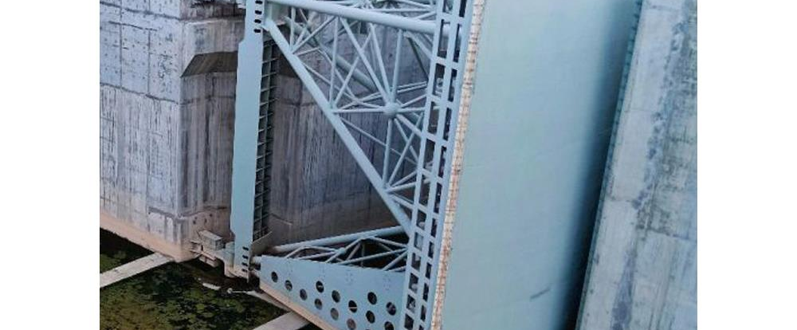



05. 全生命周期防护方案体系
一套体系，解决所有防护问题
混凝土结构防护体系
1.基面修补：RothsCrete2000系列修补材料，解决气孔、蜂窝、麻面等缺陷，恢复结构平整。
2.封闭底漆：渗透加固，有效封闭混凝土毛细孔，提高涂层与基材的附着力。
3.中涂/面漆：RothsCrete2000主涂料，提供耐磨、抗渗等核心防护功能，兼顾外观靓化。
金属结构防护体系
1.除锈/预处理：标准化表面处理工艺，彻底去除氧化层与油污，确保基底洁净。
2.高渗透环氧底漆：Rothsgard系列底漆，高效防锈，强力增强涂层间结合力。
3.中间漆/面漆：RothsCrete2000或配套氟碳面漆，提供长效防腐、耐候性能及色彩保护。
一体化防护 · 核心优势
全体系材料均经过严格的兼容性测试，产品间配套性极佳，无任何不良反应。
各工序无缝衔接，不仅大幅提升施工效率，更在结构表面形成致密、连续的一体化防护层，彻底消除单点防护的隐患。
Notes:
我们提供的不仅是单一产品，而是一套完整的全生命周期防护体系。针对混凝土和金属结构，我们都有从基面处理到面漆的完整解决方案。这套体系内的材料完美兼容，能够形成一个无缝的、一体化的防护层，确保最终效果。

Slide 8
06. 关键技术突破：解决行业痛点
直击行业痛点，真正解决问题
痛点1：潮湿基面施工难
突破：可在潮湿甚至带水环境下直接施工，无需等待基面完全干燥，大幅缩短工期，解决了隧洞、井内等潮湿空间施工难题。
痛点2：材料兼容性差，体系混乱
突破：RothsCrete2000系列自成体系，混凝土与金属结构可通用，无需频繁更换材料，管理更简单，质量更可控。
痛点3：防护与靓化不可兼得
突破：涂层致密光滑，颜色均匀持久，不仅能防护，更能让百年工程“颜值在线”，兼具功能性与美观性。
痛点4：后期维护难、成本高
突破：永久性防护寿命，一次施工，无需二次维护，尤其适合深埋、不具备检修条件的长距离管道工程。
Notes:
RothsCrete 2000的每一项技术突破，都直击行业的痛点。它解决了潮湿基面施工难的问题，解决了材料兼容性差的问题，解决了防护与靓化不可兼得的问题，更从根本上解决了后期维护难、成本高的问题。它不是对现有技术的改良，而是一次彻底的革命。

Slide 9
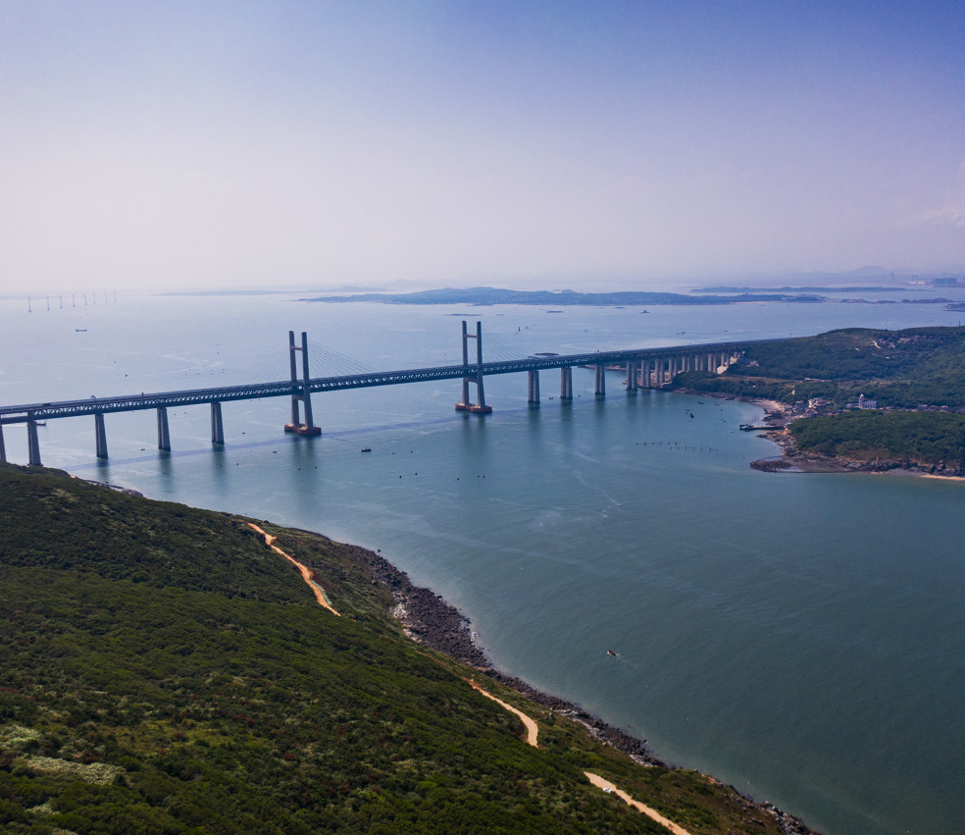
07. 标杆项目实践：大国工程的信赖之选
用实力说话，见证品质力量
珠三角水资源配置工程
为大口径深埋钢管提供耐磨防腐保护，保障长距离输水安全。
韩江榕江练江三江连通工程
为输水隧洞、渠道提供专业的防渗与抗冲蚀防护方案。
环北部湾广东/广西引水工程
从容应对沿海高盐环境与复杂地质条件带来的严苛挑战。
罗田水库-铁岗水库连通工程
攻克技术难关，解决水库防渗面板与附属设施的防护难题。
粤东6标项目 · 复杂工况解决方案
在狭小、潮湿的工作井内，克服恶劣施工条件，成功解决了基面质量差、粉尘大等棘手难题，保障工程顺利进行。
Notes:
实践是检验真理的唯一标准。从珠三角水资源配置工程，到环北部湾引水工程，再到粤东6标项目，RothsCrete 2000已经在一系列国家级重大工程中得到了成功应用。这些标杆项目，是我们产品品质最有力的证明。

Slide 10
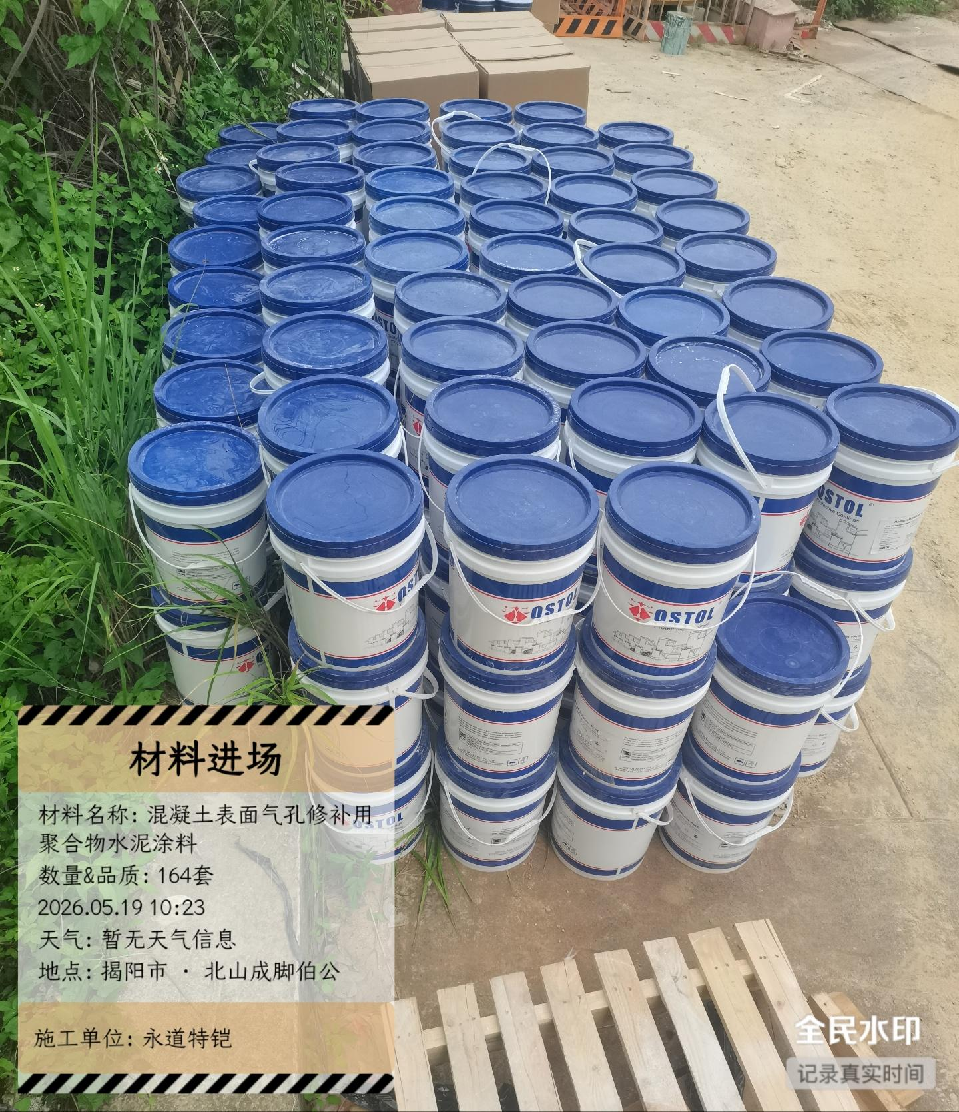




08. 施工与交付：适配全环境的高效方案
全环境适配 · 高效交付 · 全流程管控，全方位保障工程进度与质量
全环境 · 灵活施工
突破传统材料限制，潮湿基面、低温环境均可直接施工，大幅降低对作业环境的严苛要求。
多工法 · 施工便捷
兼容喷涂、刷涂、辊涂等多种工艺，适配不同项目工况，对设备要求低，有效提升施工效率。
标准化 · 稳定供应
采用标准化工业包装，批次质量稳定可控，可快速响应大型项目材料进场需求，无断供风险。
全流程 · 品质护航
从专业的基面处理建议，到最终工程验收，提供全流程技术支持与质量管控方案，确保最终效果。
Notes:
好的产品还需要高效的施工与交付。RothsCrete 2000对施工环境要求极低，施工方式灵活，材料供应稳定可靠。我们还提供全流程的技术支持和质量管控，确保每一个项目都能高效、高质量地完成。

Slide 11

09. 价值与追求：守护大国水利的尊严
我们守护的，不只是工程，更是大国水利的尊严
防护的价值
靓化的价值
长期的价值
解决渗漏、腐蚀、冲蚀、老化等工程痛点，全方位保障水利工程结构安全，确保设施长期、稳定运行。
打造统一、美观、持久的表面涂层，重塑工程形象，展现大国水利工程的高品质与独特风貌，是名副其实的“百年工程脸面”。
提供全生命周期的防护方案，从源头减少维护频次，大幅降低后期运维成本，真正实现“一次投入，百年无忧”的全生命周期成本最优。
Notes:
最后，我想强调的是，我们守护的，不仅仅是工程的安全，更是大国水利的尊严。RothsCrete 2000提供的，不仅是可靠的防护，更是美观的颜值和长期的价值。选择我们，就是选择了品质、选择了放心、选择了对国家百年工程的责任与担当。

Slide 12

Protective and Beautifying Armor
防护与靓化的百年铠甲
永道特铠（广东）功能材料有限公司 · QSTOL永道油漆
做大国水利工程的守护者
Notes:
我的介绍到此结束。永道特铠，愿与各位携手，用我们的“百年铠甲”，共同守护好国家的水利工程，守护好大国水利的尊严。感谢大家的聆听！

